Slide 1
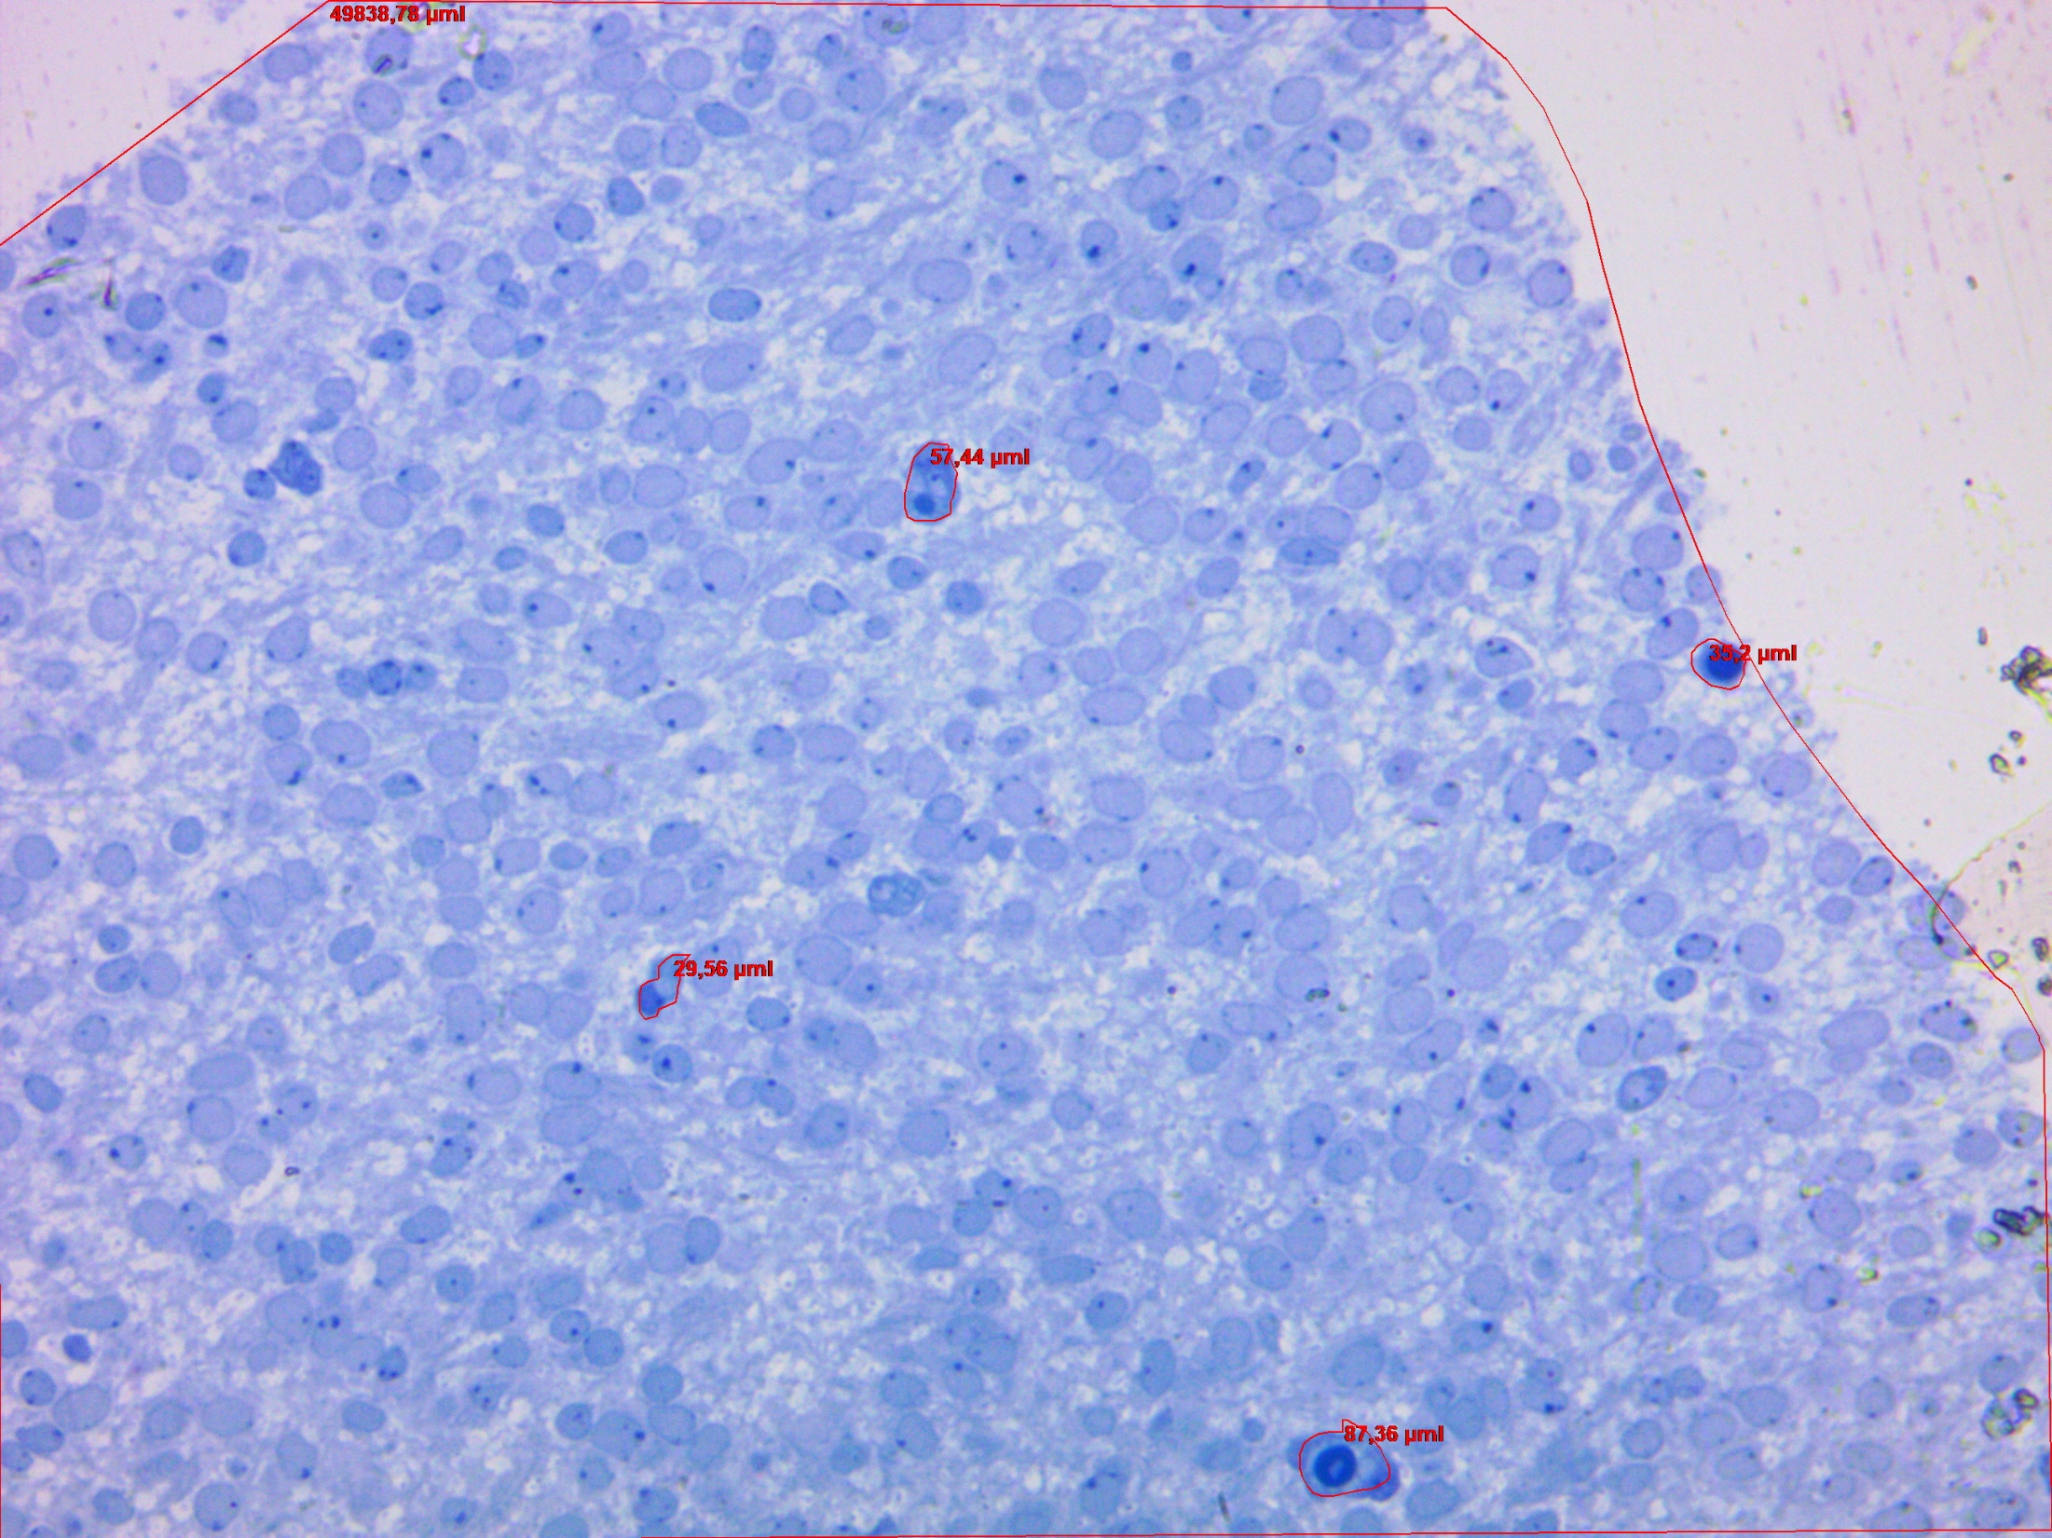
ВЛИЯНИЕ ВНУТРИУТРОБНОЙ АЛКОГОЛЬНОЙ ИНТОКСИКАЦИИ НА ЦЕРЕБРАЛЬНЫЙ ВАСКУЛОГЕНЕЗ
Шумилова С.Н., Солонский А.В.
лаборатория клинической психонейроиммунологии и нейробиологии
НИИ психического здоровья Томского НИМЦ, Россия, г. Томск
Введение
Материалы
Результаты
Микрофотографии среза головного мозга плода, 11 недель развития (группа Контроль 2)
Окраска толуидиновым синим. Ув. 400.
На микрофотографии представлен процесс сбора морфометрических данных сосудов МЦР
в программе AxioVision 4.8.
Чрезвычайно широкая распространенность алкогольной зависимости в нашей стране является одной из наиболее острых проблем здравоохранения. Это связано с доступностью и отсутствием ограничений на реализацию этанол-содержащих (алкогольных) напитков. Хроническое токсическое действие этанола на центральную нервную систему может приводить к развитию обширного комплекса психических, поведенческих и вегетативных нарушений, а также к дефектам когнитивной и координаторно-двигательной сфер [1].
Одним из наиболее значимых аспектов указанной проблемы является распространенность алкоголизма среди женского населения. Согласно последним исследования, доля женщин с диагнозом «Алкогольная зависимость» ежегодно растет [2]. При этом употребление алкогольных напитков во время беременности приводит к ряду неблагоприятных эффектов на развитие центральной нервной системы (ЦНС) эмбриона и плода [3].
Первой линией соприкосновения ткани мозга с этанолом является микроциркуляторное русло (МЦР). Тем не менее, в настоящий момент нет единого мнения о том, к каким изменениям сосудов МЦР приводит хроническая внутриутробная алкоголизация. Однозначным является изменение развития сосудов. Часть работ демонстрирует увеличение плотности сосудов, их длины и количества точек ветвления [4]. Другие исследования, напротив, свидетельствуют о снижении плотности сосудов МЦР и потере их радиальной ориентации [5].
Материал исследования разделен на 4 группы
Сосуды микроциркуляторного русла:
Отсутствие значимых изменений размеров сосудов, развивавшихся в нормальных условиях, с увеличением срока гестации: отсутствие достоверных различий средней и удельной площадей в подгруппах К1 и К2.
Уменьшение средних размеров сосудов, подвергавшихся воздействию алкоголя, по мере увеличения внутриутробного возраста: преобладание размеров сосудов МЦР в подгруппе А1 над А2.
Различия размеров сосудов на более поздних сроках в зависимости от факта употребления алкоголя во время беременности: преобладание размеров сосудов в подгруппе К2 над таковыми в А2; параметры образцов в возрасте 8-9 недель достоверных различий не имели.
Увеличение общего количества сосудов на срезах с увеличением срока гестации: преобладание среднего количества сосудов на единицу площади среза (1 мм2) в подгруппах А2 и К2 над соответствующим параметром в подгруппах А1 и К1.
Компенсаторное увеличение количества сосудов в подгруппах «Алкоголь» на более поздних сроках гестации: данный параметр в А2 значительно превышал таковой в К2.
Контроль 1 (К1) – эмбрионы в возрасте 9 недель
Контроль 2 (К2) – эмбрионы в возрасте 11 недель
Алкоголь 1 (А1) – эмбрионы в возрасте 8-9 недель
Алкоголь 2 (А2) – эмбрионы в возрасте 10-11 недель
По 7 образцов в каждой группе. Материал был получен от психически и соматически здоровых женщин.
По 6 образцов в каждой группе. Матери во время беременности страдали алкоголизмом I – II стадии (F 10.201; F 10.202 – МКБ10).
Методы
Исследование включало аутопсийный материал, полученный в ходе операций по искусственному прерыванию беременности на сроках 8-11 недель внутриутробного развития. Операции проводились в родильных домах и гинекологических отделениях больниц г. Томска. Все процедуры выполнялись согласно требованиям этического комитета. Материал был получен от женщин, чей возраст варьировался от 25 до 41 года.
Предварительная фиксацию в 0,5 % растворе глутаральдегида на 0,1 М натрий-фосфатном буфере с pH7,3-7,4 и дополнительным дофиксированием в 1 % растворе оксида осмия.
Далее материал подвергался обезвоживанию в спиртах восходящих концентраций и заливался в эпоксидные смолы (Araldite).
Окраска производилась толуидиновым синим согласно общепринятой методике.
Нарезка полученных образцов осуществлялась с использованием ультратома «Ultracut–E» (Reichert, Австрия), толщина срезов составляла 0,5-1 мкм (полутонкие).
Микроскопирование осуществлялось на микроскопе AxioScope A1 (Carl Zeiss, Германия).
Фотосъемка производилась цифровой камерой Canon G10.
Для проведения морфометрического анализа было использовано программное обеспечение AxioVision 4.8. В ходе исследования проводилось определение диаметров и площадей каждого отдельного сосуда МЦР. Кроме того, проводился подсчет среднего и удельного количества указанных структур на единицу площади среза.
Статистическая достоверность определялась путем анализа критерия Манна-Уитни (значимые различия – при Р <0,05) с применением программы Statistica 10.
.
Выводы
Таким образом, внутриутробная алкоголизация оказывает значительное влияние на морфометрические показатели сосудов МЦР коры ГМ эмбрионов и плодов человека, что проявляется изменением размеров и количества сосудов. Указанные изменения прогрессируют с увеличением срока развития.
Цель
Оценить степень влияния хронической пренатальной алкоголизации на процессы формирования морфологической структуры ГМ эмбриона человека и выявить наличие закономерностей развития сосудов микроциркуляторного русла (МЦР) в вышеуказанных условиях.
Литература
1.Белокрылов И.И., Трескова И.А., Пешковская А.Г., Мандель А.И., Кисель Н.И. Диагностический подход к оценке когнитивных нарушений и координаторно-двигательной активности для оптимизации программ персонализированной терапии при алкогольной зависимости // Сибирский вестник психиатрии и наркологии. 2022. Т. 117, № 4. С. 44-50. doi: 10.26617/1810-3111-2022-4(117)-44-50
2.Бохан Н.А., Кисель Н.И., Биче-Оол У.К., Мандель А.И. Формирование алкогольной зависимости у женщин тувинской и русской этнической принадлежности // Сибирский вестник психиатрии и наркологии. 2021. Т. 113, № 4. С. 54-63. doi: 10.26617/1810-3111-2021-4(113)-54-63
3.Georgieff MK, Tran PV, Carlson ES. Atypical fetal development: Fetal alcohol syndrome, nutritional deprivation, teratogens, and risk for neurodevelopmental disorders and psychopathology. Dev Psychopathol. 2018. Vol 30, No 3. P. 1063-86. doi: 10.1017/S0954579418000500.
4.Siqueira M, Araujo APB, Gomes FCA, Stipursky J. Ethanol Gestational Exposure Impairs Vascular Development and Endothelial Potential to Control BBB-Associated Astrocyte Function in the Developing Cerebral Cortex. Mol Neurobiol. 2021. Vol 58, No 4. P. 1755-68. doi: 10.1007/s12035-020-02214-8.
5.Jégou S, El Ghazi F, de Lendeu PK, Marret S, Laudenbach V, Uguen A, Marcorelles P, Roy V, Laquerrière A, Gonzalez BJ. Prenatal alcohol exposure affects vasculature development in the neonatal brain. Ann Neurol. 2012. Vol. 72. P. 952-960. doi: 10.1002/ana.23699.
Задачи
Примечание:
¹ – достоверные отличия по сравнению с Контроль1 (p<0.05).
² – достоверные отличия по сравнению с Алкоголь1 (p<0.05).
определить морфоколичественные параметры сосудjd микроциркуляторного русла, мозга эмбрионов подверженных и неподверженных влиянию алкоголя;
установить корреляцию между исследуемыми параметрами;
оценить влияние/не влияние алкоголизации матери на развитие мозга эмбриона.

